Slide 1

Применение и перспективы ИИ в фармацевтической индустрии
Мэн Чен
Вице-президент, Биометрика и наука о данных
AstraZeneca R&D China
Company Restricted

Slide 2

Открытие и разработка лекарств: долгий и рискованный путь
3-6 лет
6-7 лет
1-2 лет
Открытие препарата
Доклиника
Клинические исследования
Регуляторная экспертиза
Учёные ищут биологические мишени, связанные с заболеванием
Предварительная разработка
Высокопроизводительный скрининг тысяч молекул для выявления «хитов»
Фаза 1
Фаза 2
Фаза 3
5000- 20000 соединений
250 соединений
1 зарегистрированный препарат
Количество добровольцев
Химики улучшают «хитовые» соединения для повышения селективности, активности и безопасности.
20-80
100-300
1000-3000
Риски
Научная неопреде-ленность
Низкая эффективность | Низкая биодоступность
Токсичность | Проблемы стабильности
Производственные сложности
Проблемы безопасности | Отсутствие эффективности
Плохая фармакокинетика
Биологические препараты/ADC: более высокая стоимость на ранних стадиях (из-за сложности), слегка более высокий уровень успеха, но дорогое производство и жёсткий регуляторный надзор.
Малые молекулы: низкая начальная стоимость, высокий уровень неудач на поздних стадиях клинических испытаний.

Slide 3
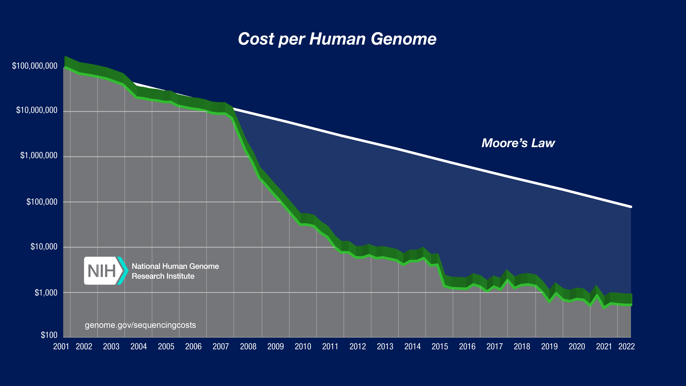
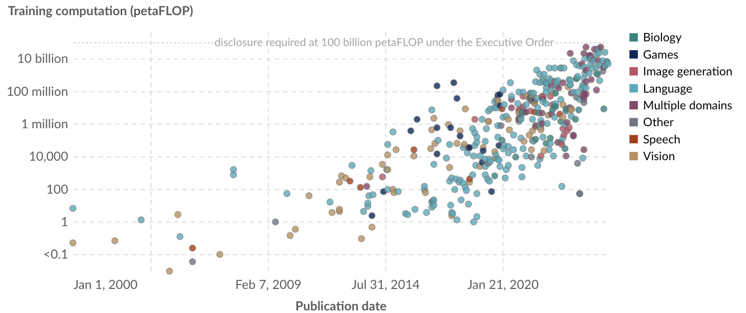
Ключевые тренды, открывающие новую эру открытия и разработки лекарств
Увеличение объемов человеческих мультиомных данных
Прорывы в области сверхвычислений
Прогресс в ИИ и МО
Решающие факторы
Достижения в высокопроизводительных технологиях секвенирования;
Снижение затрат и повышение доступности;
Растущий интерес к персонализированной медицине и поиску биомаркеров;
Увеличение доступности хорошо аннотированных когорт и биобанков
Решающие факторы
Миниатюризация транзисторов;
Архитектурные инновации;
Прогресс в материалах и производстве;
Оптимизация ПО и алгоритмов;
Расцвет специализированного аппаратного обеспечения
1940s - 1950s
Концепция ИИ
Нейронные сети
1956 - 1970s
1970s - 1980s
«Зима» ИИ
МО и статистические методы
1980s - 1990s
2000s - 2010s
Большие данные и глубокое обучение
Современный ИИ и базовые модели
2020s
Вычислительные ресурсы, используемые для обучения примечательных систем ИИ, по доменам
Источник : National Human Genome Research Institute (NHGRI)
Источник: worldindata.org
Notes:
Causal AI: https://www.nature.com/articles/d41586-023-00577-1

Slide 4




Эволюционирующий портфель AstraZeneca приносит эффект по всей цепочке ценности R&D
Объединение «мокрых» и «сухих» лабораторий
Оптимизируя наши препараты
Трансформация клинических исследований - скорость, цена и успех
Трансформируя работу НИОКР
ИИ для биологических препаратов;
Омика безопасности;
ИИ для поиска и валидации мишеней;
Комбинации существующих препаратов/активов;
Точные препараты (респондеры/нереспондеры);
Расширение показаний;
Дозирование;
Доставка (модальности);
Планирование вмешательств (траектории заболевания)
Алгоритмический отбор пациентов;
Компьютерное зрение для контроля качества и конечных точек; Г
олосовые биомаркеры и аудиоаналитика;
ИИ-документооборот;
Трансформация обмена данными и доступа;
R&D-цепочка, готовая к ИИ;
Программа управления рисками данных и ИИ
Использование данных и ИИ для управления, автоматизации и объединения деятельности «мокрых» и «сухих» лабораторий
Усовершенствование и масштабирование новых и существующих технологий для извлечения инсайтов из разнообразных типов данных
Идентификация и валидация мишеней
Поиск и доводка кандидатов
Доклиника
Фаза 1
Фаза 2
Фаза 3
Объединение «мокрых» и «сухих» лабораторий
Оптимизируя наши препараты
Трансформируя клинические исследования
Трансформируя работу НИОКР

Slide 5
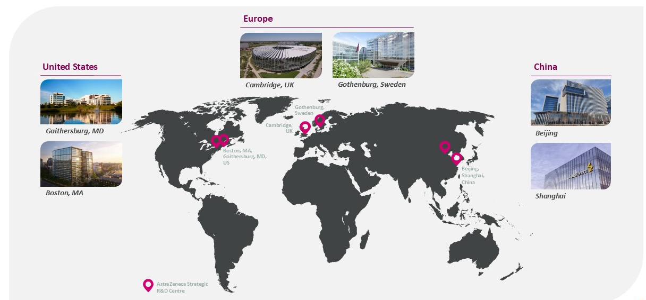
Шесть стратегических центров R&D AstraZeneca:
сквозная цепочка ценности для обеспечения долгосрочного успеха AstraZeneca
  Передовая биология и ИИ/данные;
  Ранние стадии исследований;
  Клиническая разработка;
  Сотрудничество: китайские биотехнологические компании, исследовательские больницы и технологическая экосистема Китая

Slide 6
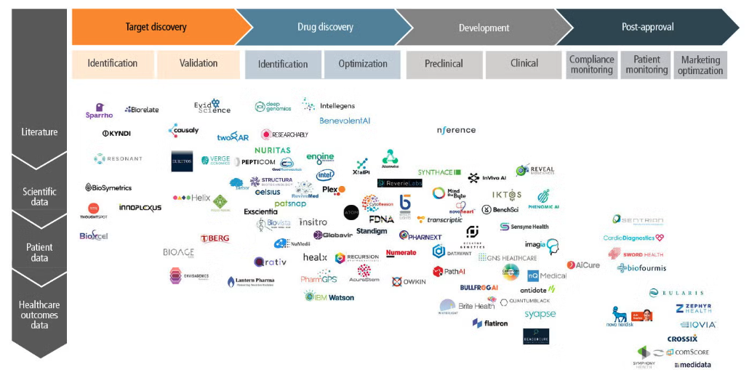
Связанное будущее: объединение ИИ, данных и науки
Искусственный интеллект успешно применяется в поиске лекарств благодаря лучшим данным, четко определённым задачам, более быстрым итерациям и меньшим барьерам.
Доступность данных и структура | Большие, хорошо отобранные дата-сеты (структуры, химические библиотеки, геномика и т. д.) | Более неоднородные, менее стандартизированные данные, часто менее доступные из‑за требований конфиденциальности, регулирования и операционных сложностей
Определение задачи и результат | Задачи часто хорошо определены с ясными конечными точками | Конечные точки сложны, мультифакторны; на данные влияют человеческая вариабельность, сопутствующие заболевания и факторы среды
Регуляторный и этический барьер | Модели ИИ на этапе дискавери служат для поддержки исследовательских решений | Применение ИИ к данным пациентов или к принятию решений в клинических исследованиях сопряжено с регуляторными, этическими и правовыми вызовами, замедляющими инновации и внедрение
Обратная связь и стоимость | Быстрые и сравнительно недорогие циклы обратной связи позволяют ускоренное обучение и итерации моделей | Медленнее, дороже и под более жёстким надзором
3 ключевых домена
Данные – кровь ИИ;
Качество данных – сердце ИИ
Фарминдустрия – определяет и задает значимые вопросы из реального мира
Tех компании / Наука – создают и адаптируют мощные ИИ платформы
Адаптация к домену - модели ИИ постоянно уточняются результатами из реального мира, что ведёт к более точным предсказаниям и оптимизированным стратегиям
Компании ИИ, активные на всем протяжении жизненного цикла препарата
Источник: L.E.K research

